Slide 1


Slide 2
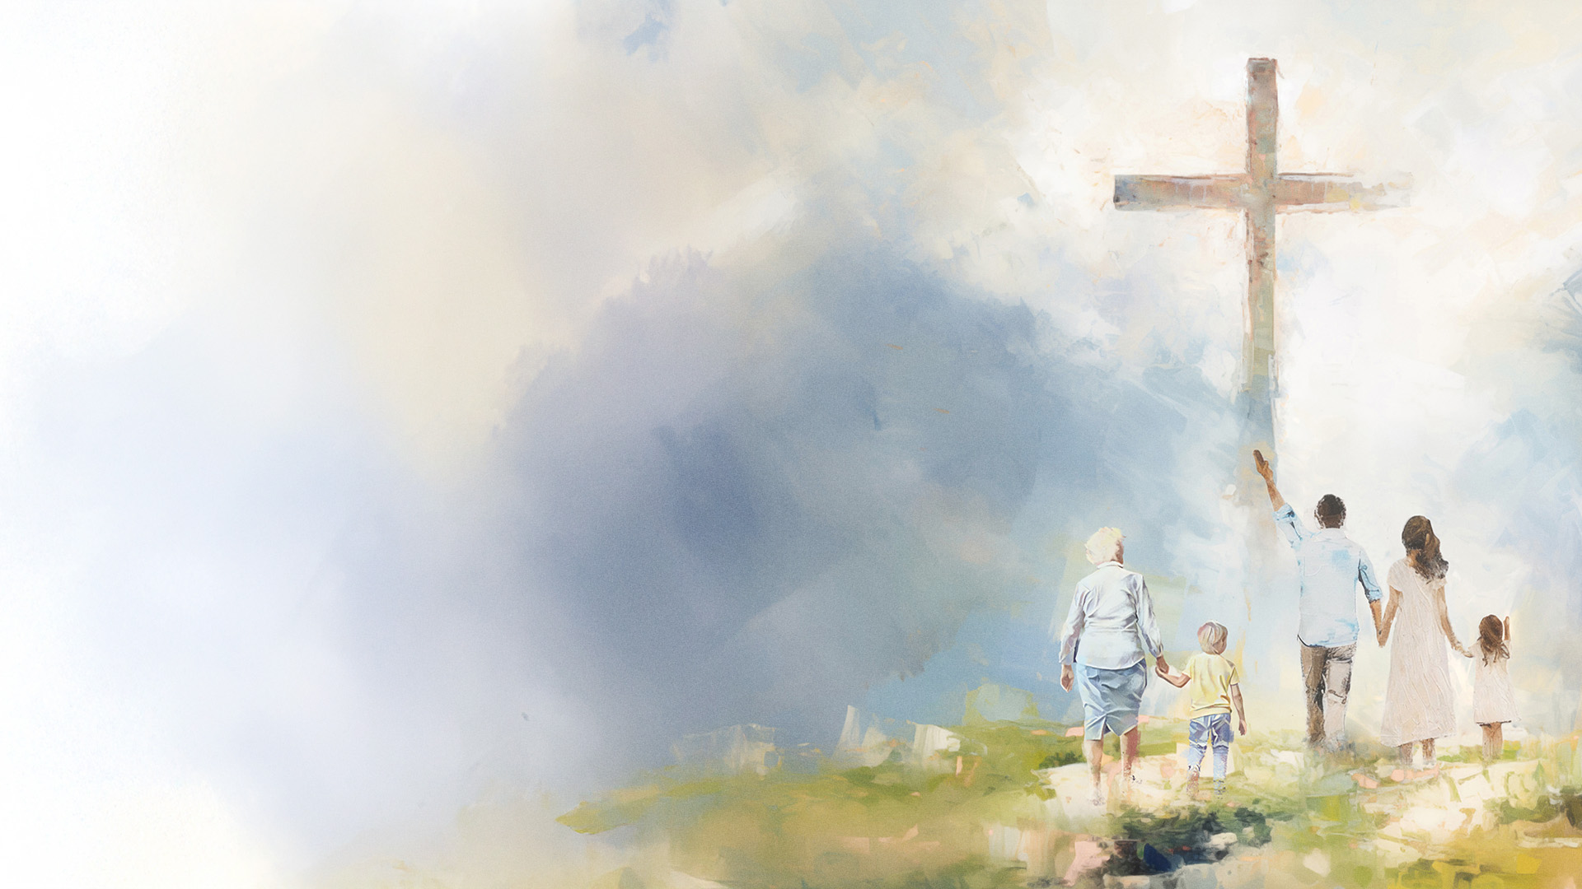


LIÇÃO 8

Slide 3

A oração é o abrir do coração a Deus como a um amigo. Não que isso seja necessário para que Deus saiba quem somos, mas para nos habilitar a recebê-Lo. A oração não faz Deus descer até nós, mas eleva-nos a Ele (p. 69).

Slide 4
01
Para ter comunhão com Deus, orar e receber bênçãos, é necessário nos isolarmos como um eremita ou monge? Que exemplo Jesus nos deixou? Que risco corremos ao nos afastarmos totalmente da sociedade para viver em oração? (Ver p. 71, 72.)

Slide 5
_____________ que nos tornemos eremitas ou monges e que nos isolemos do mundo a fim de nos consagrarmos a atos de adoração. Nossa vida deve ser igual à de Cristo, _________ entre _______________ e o contato com as ________. Aquele que nada faz além de orar em breve abandonará essa prática; suas orações acabarão se tornando uma ________________.

Slide 6
Quando as pessoas se afastam da vida em sociedade e ficam distantes da esfera do dever cristão, deixando de levar sua cruz; quando deixam de trabalhar de maneira dedicada pelo Mestre, Aquele que por elas se entregou, acabam perdendo o objetivo essencial da oração e o estímulo à devoção. Suas ______________ pessoais e _______. Não conseguem orar em favor das necessidades dos outros nem pelo estabelecimento do reino de Cristo.

Slide 7
Deus não espera que nos tornemos eremitas ou monges e que nos isolemos do mundo a fim de nos consagrarmos a atos de adoração. Nossa vida deve ser igual à de Cristo, nos dividindo entre o monte da oração e o contato com as multidões. Aquele que nada faz além de orar em breve abandonará essa prática; suas orações acabarão se tornando uma formalidade rotineira.

Slide 8
Quando as pessoas se afastam da vida em sociedade e ficam distantes da esfera do dever cristão, deixando de levar sua cruz; quando deixam de trabalhar de maneira dedicada pelo Mestre, Aquele que por elas se entregou, acabam perdendo o objetivo essencial da oração e o estímulo à devoção. Suas orações se tornam pessoais e egoístas. Não conseguem orar em favor das necessidades dos outros nem pelo estabelecimento do reino de Cristo.

Slide 9
02
Jesus nos deu orientações sobre como nossas orações devem ser, a fim de que sejam atendidas. O que as lições de Cristo nos ensinam sobre a oração? (Ver p. 75.)

Slide 10
As lições de Cristo referentes à oração devem ser ponderadas cuidadosamente. Há uma ciência divina na oração, e Sua ilustração nos ________________ que todos necessitam compreender. ______ qual é o verdadeiro espírito da oração, ______ a necessidade de perseverança ao expormos nossas súplicas a Deus e nos _______ Sua boa vontade de ouvir as orações e a elas atender.

Slide 11
Nossas orações _________ ser uma solicitação ________, meramente para benefício próprio. Devemos pedir para podermos dar. O princípio da vida de Cristo deve ser o princípio de nossa vida.

Slide 12
As lições de Cristo referentes à oração devem ser ponderadas cuidadosamente. Há uma ciência divina na oração, e Sua ilustração nos apresenta princípios que todos necessitam compreender. Mostra qual é o verdadeiro espírito da oração, ensina a necessidade de perseverança ao expormos nossas súplicas a Deus e nos assegura Sua boa vontade de ouvir as orações e a elas atender.

Slide 13
Nossas orações não devem ser uma solicitação egoísta, meramente para benefício próprio. Devemos pedir para podermos dar. O princípio da vida de Cristo deve ser o princípio de nossa vida.

Slide 14
03
Quando sentimos que nossas orações não são atendidas, devemos resistir ou parar de orar? (Ver p. 75, 76.)

Slide 15
Nossas orações nem sempre parecem ser atendidas imediatamente; mas Cristo ensina que _______________ de orar. A oração não se destina a efetuar qualquer mudança em Deus, deve elevar-nos à harmonia com Ele. Ao Lhe fazermos alguma petição, pode ver que nos __________ examinar o coração e _____________ do pecado. Por isso nos faz passar por dificuldades, provações e humilhações, para que _______ o __________ em nós a atuação do Espírito Santo.

Slide 16
Nossas orações nem sempre parecem ser atendidas imediatamente; mas Cristo ensina que não devemos cessar de orar. A oração não se destina a efetuar qualquer mudança em Deus, deve elevar-nos à harmonia com Ele. Ao Lhe fazermos alguma petição, pode ver que nos é necessário examinar o coração e arrepender-nos do pecado. Por isso nos faz passar por dificuldades, provações e humilhações, para que vejamos o que impede em nós a atuação do Espírito Santo.

Slide 17
04
Deus nos faz uma maravilhosa promessa sobre a oração. Muitos de nós apresentamos nossas petições a Ele, reivindicando essa promessa. Em que condições Ele não atende uma oração? E qual é a promessa? (Ver p. 76.)

Slide 18
Aqueles que apresentam suas petições a Deus reivindicando Sua promessa enquanto ___________ as condições ofendem a Jeová. Apresentam o nome de Cristo como autoridade para o cumprimento da promessa, porém ________ aquilo que demonstraria fé em Cristo e amor a Ele. Muitos infringem a condição sob a qual são aceitos pelo Pai.

Slide 19
Devemos examinar minuciosamente o ato de confiança de nos achegarmos a Deus. Se somos ____________, apresentamos ao Senhor uma nota para ser paga quando não preenchemos as condições que a tornariam pagável. Expomos a Deus Suas promessas e Lhe pedimos para cumpri-las, quando, se o fizesse, desonraria Seu nome.

Slide 20
A promessa é: “______________ em Mim, e as Minhas palavras permanecerem em vocês, pedirão o que quiserem, e lhes _________” (Jo 15:7). E João declara: “Nisto sabemos que O temos conhecido: se __________ os Seus mandamentos. Aquele que diz: ‘Eu o conheço’, mas não guarda os Seus mandamentos, esse é mentiroso, e a verdade não está nele.

Slide 21
Aqueles que apresentam suas petições a Deus reivindicando Sua promessa enquanto não satisfazem as condições ofendem a Jeová. Apresentam o nome de Cristo como autoridade para o cumprimento da promessa, porém não fazem aquilo que demonstraria fé em Cristo e amor a Ele. Muitos infringem a condição sob a qual são aceitos pelo Pai.

Slide 22
Devemos examinar minuciosamente o ato de confiança de nos achegarmos a Deus. Se somos desobedientes, apresentamos ao Senhor uma nota para ser paga quando não preenchemos as condições que a tornariam pagável. Expomos a Deus Suas promessas e Lhe pedimos para cumpri-las, quando, se o fizesse, desonraria Seu nome.

Slide 23
A promessa é: “Se permanecerem em Mim, e as Minhas palavras permanecerem em vocês, pedirão o que quiserem, e lhes será feito” (Jo 15:7). E João declara: “Nisto sabemos que O temos conhecido: se guardamos os Seus mandamentos. Aquele que diz: ‘Eu o conheço’, mas não guarda os Seus mandamentos, esse é mentiroso, e a verdade não está nele.

Slide 24
05
Deus responde à nossa fidelidade com bênçãos. O que Ele nos pede quanto à questão financeira? Por que Ele faz esse pedido? Que promessa está ligada a essa ordem? (Ver p. 77.)

Slide 25
Em Sua grande misericórdia, porém, o Senhor está pronto a perdoar. “______ todos os ______ à casa do tesouro, para que _____________ na Minha casa. Ponham-Me à prova nisto, [...] se Eu não lhes ____ as janelas _______, não _________ sobre vocês ____________. Por causa de vocês, repreenderei o devorador, para que não consuma os produtos da terra, e não deixarei que as suas videiras nos campos fiquem sem frutos [...]. Todas as nações dirão que vocês são felizes, porque vocês serão uma terra de delícias, diz o Senhor dos Exércitos” (Ml 3:10-12).

Slide 26
Em Sua grande misericórdia, porém, o Senhor está pronto a perdoar. “Tragam todos os dízimos à casa do tesouro, para que haja mantimento na Minha casa. Ponham-Me à prova nisto, [...] se Eu não lhes abrir as janelas do Céu, não derramar sobre vocês bênção sem medida. Por causa de vocês, repreenderei o devorador, para que não consuma os produtos da terra, e não deixarei que as suas videiras nos campos fiquem sem frutos [...]. Todas as nações dirão que vocês são felizes, porque vocês serão uma terra de delícias, diz o Senhor dos Exércitos” (Ml 3:10-12).

Slide 27
06
Diante das tempestades da vida, é comum nos sentirmos desesperançados e desanimados e começarmos a lamentar. Mas o que acontece quando cultivamos uma fé genuína, firmeza e constância de propósito? (Ver p. 78.)

Slide 28
Na fé genuína, há firmeza, constância de princípio e estabilidade de propósito que __________ nem fadigas podem enfraquecer. “Os jovens se cansam e se fatigam, e os moços, de exaustos, caem, mas _____________ no Senhor ________ as suas forças, ____ com asas como águias, _________ e não se cansam, caminham e não se fatigam” (Is 40:30, 31).

Slide 29
Muitos anelam auxiliar outros, mas sentem que não possuem capacidade ou luz espiritual para partilhar. Apresentem estes as suas petições perante o trono da graça. Roguem pelo Espírito Santo. _________ cada promessa que fez.

Slide 30
Na fé genuína, há firmeza, constância de princípio e estabilidade de propósito que nem o tempo nem fadigas podem enfraquecer. “Os jovens se cansam e se fatigam, e os moços, de exaustos, caem, mas os que esperam no Senhor renovam as suas forças, sobem com asas como águias, correm e não se cansam, caminham e não se fatigam” (Is 40:30, 31).

Slide 31
Muitos anelam auxiliar outros, mas sentem que não possuem capacidade ou luz espiritual para partilhar. Apresentem estes as suas petições perante o trono da graça. Roguem pelo Espírito Santo. Deus mantém cada promessa que fez.

Slide 32
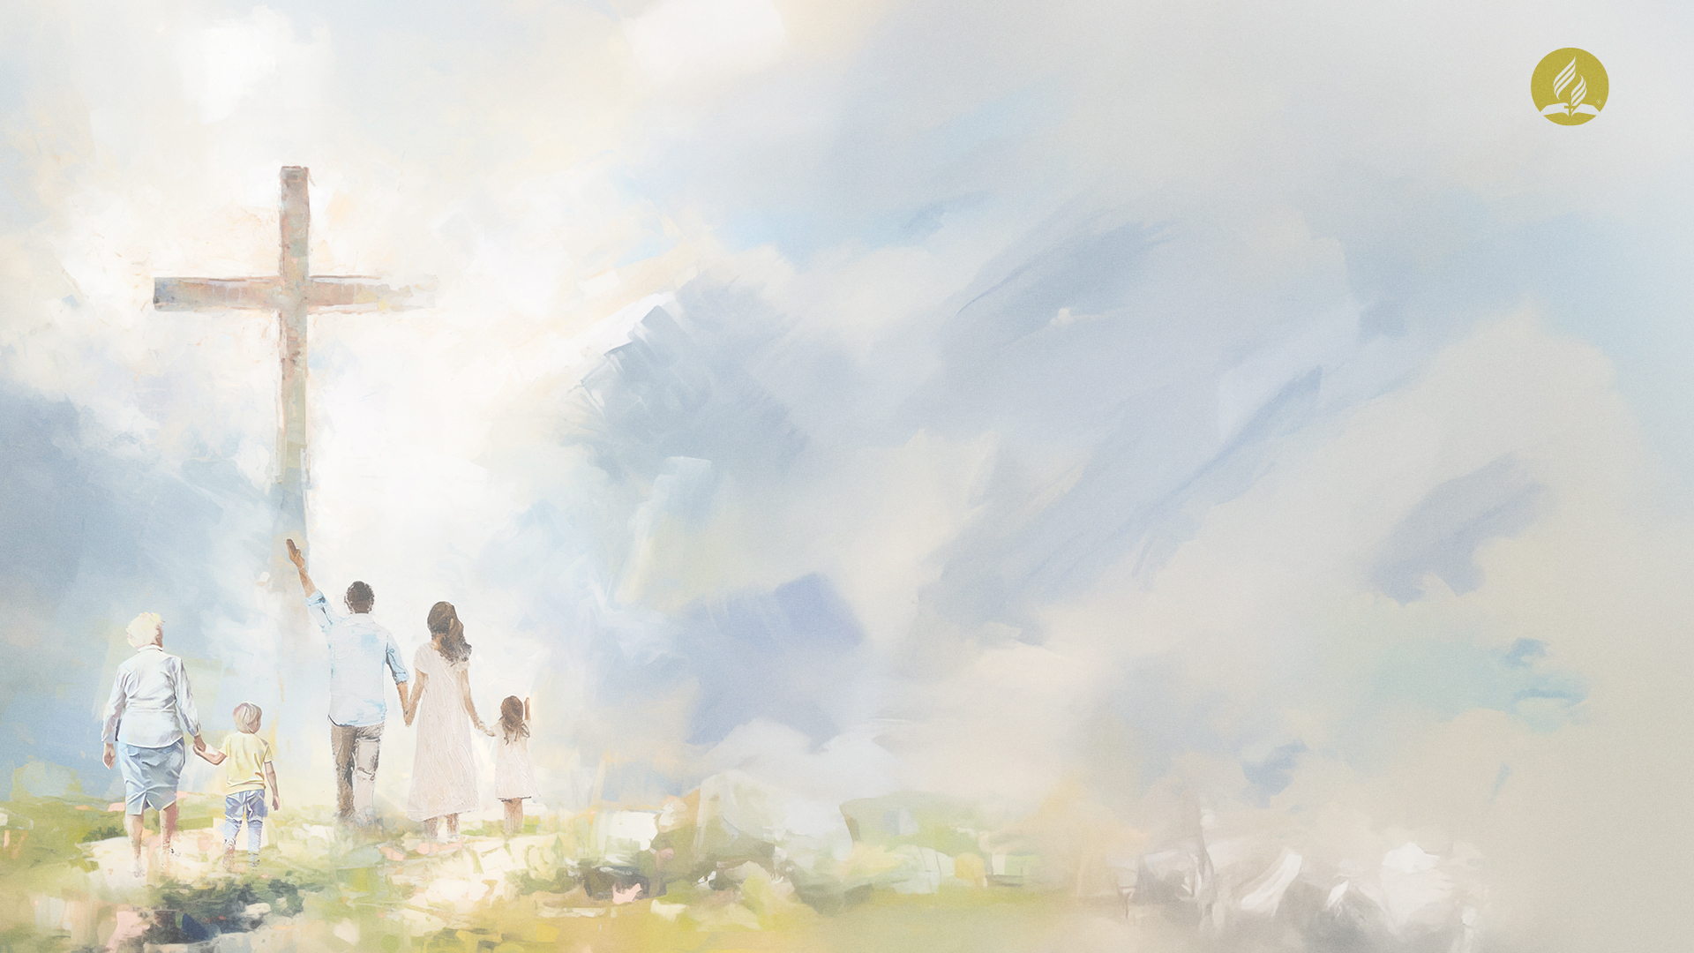
PARA REFLETIR
Nossa vida é agitada e existem tantas coisas que nos distraem e roubam nosso tempo: trânsito, trabalho, compromissos, celular, redes sociais, tratamentos estéticos, entre outros. Além disso, se nossos filhos estão sempre conectados em redes sociais e séries, isso acaba prejudicando seu desenvolvimento. Como pais, que exemplo estamos dando aos nossos filhos? Como conectar os filhos ao Pai celestial? O que Deus está pronto a nos oferecer se estivermos conectados a Ele?
____________________________________________________________________________________________________________________________________________________________________________________________

Slide 33
É surpreendente notar que oramos tão pouco! Deus está pronto e sempre disposto a
ouvir a oração sincera do mais humilde de Seus filhos, e, apesar disso, há tanta relutância da
nossa parte para levar nossas necessidades a Ele. O que pensarão os anjos celestiais desses
pobres homens e mulheres, seres sujeitos à tentação, quando o coração de Deus, infinito
em amor, inclina-se para eles, pronto a dar-lhes mais do que podem pedir ou pensar, e eles
oram tão pouco e têm uma fé tão pequena?

Slide 34
Os anjos têm prazer em se prostrar diante de Deus e ficar perto Dele. Eles consideram a comunhão com Deus sua maior alegria. Contudo, os habitantes da Terra, que tanto precisam da ajuda que somente Deus pode dar, parecem satisfeitos em andar sem a luz do Seu Espírito e a companhia de Sua presença (p. 69, 70)

